Slide 1

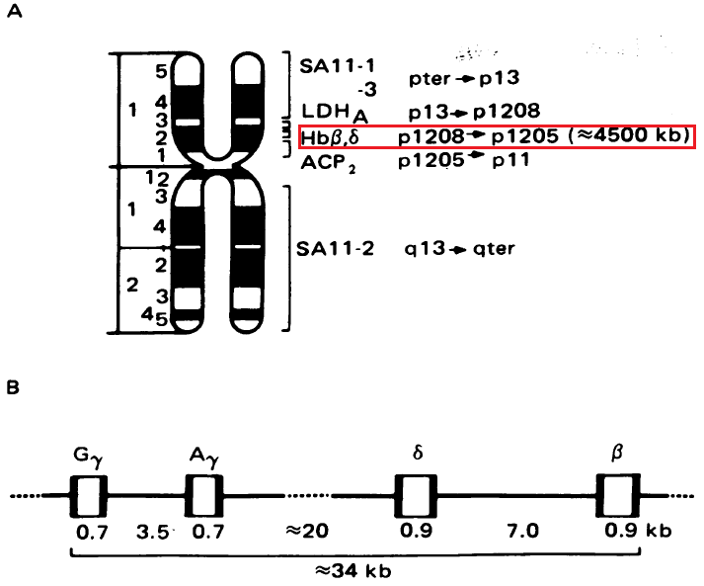
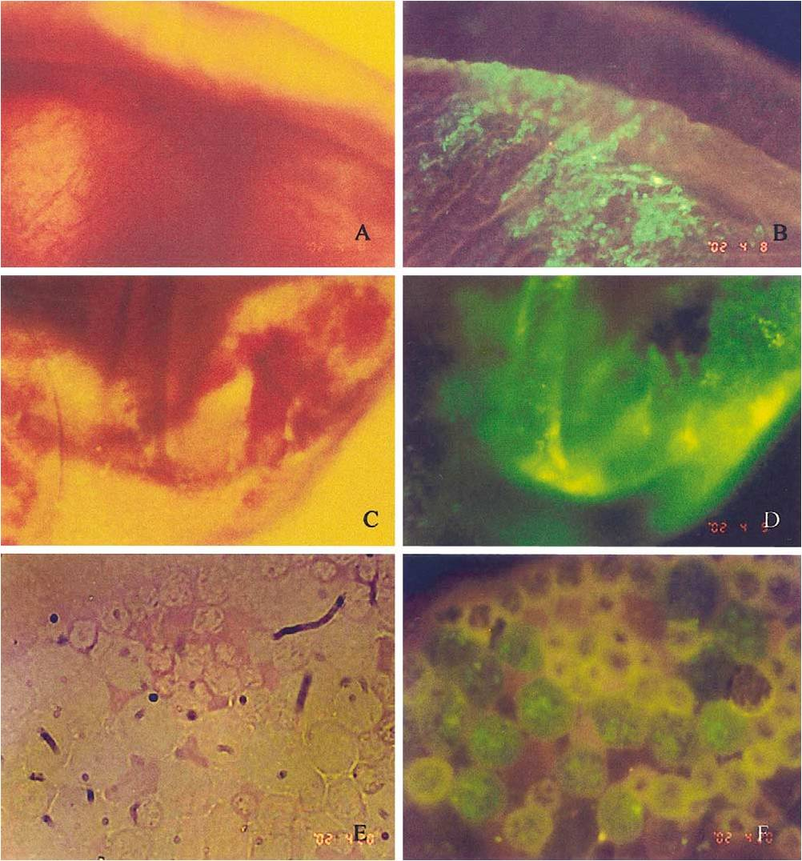
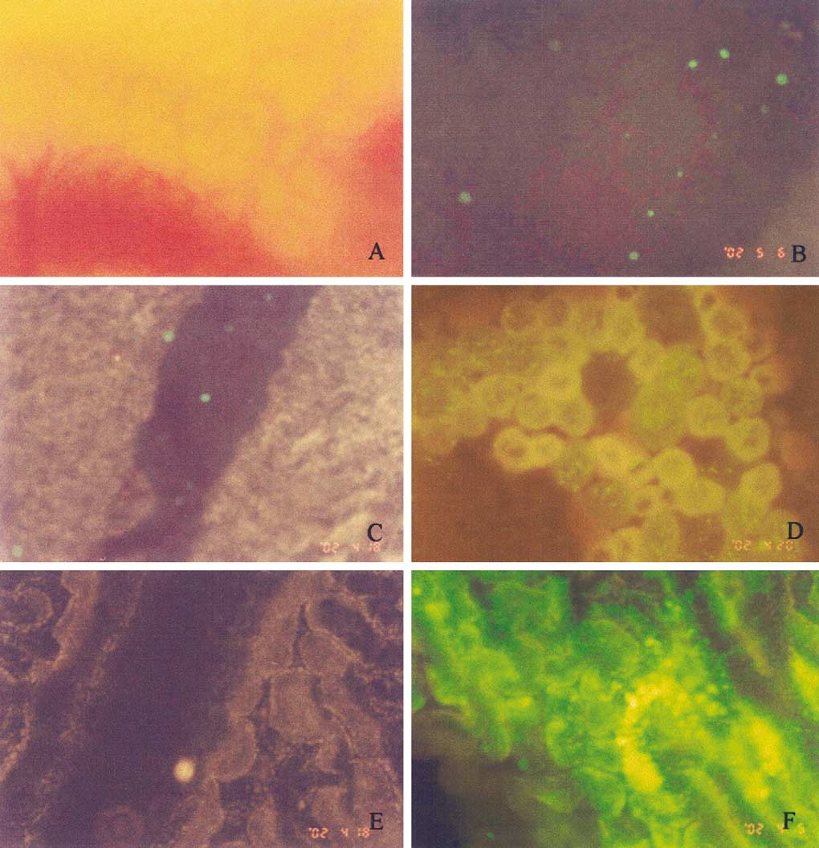
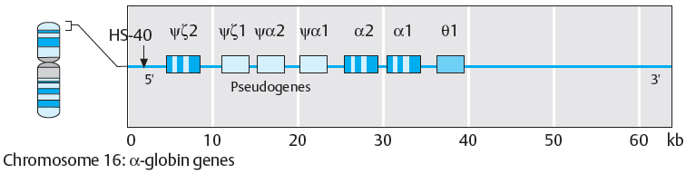
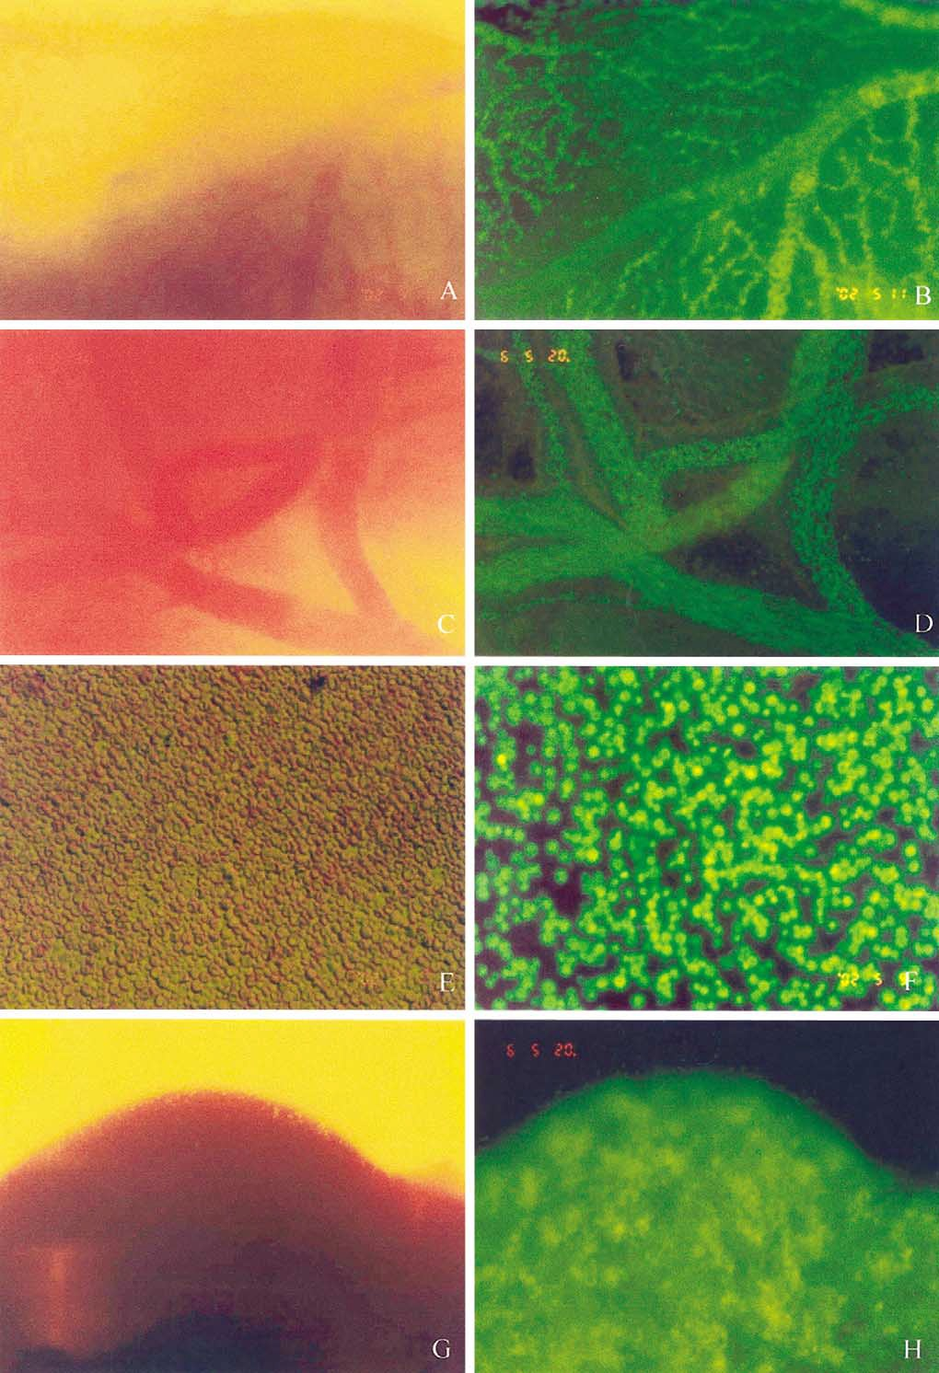
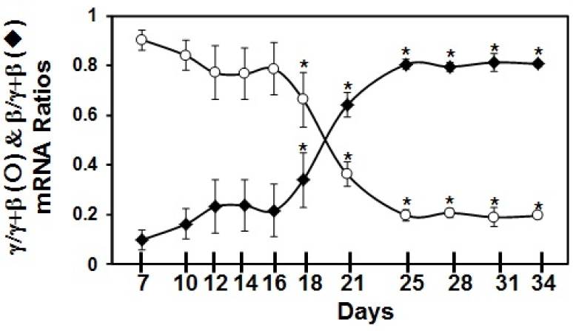
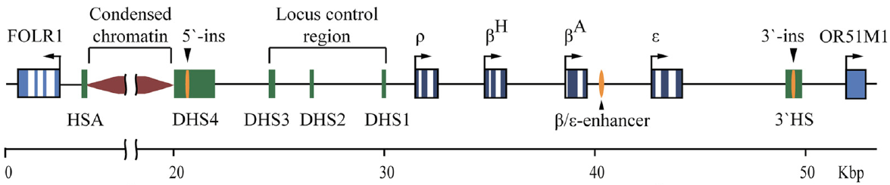
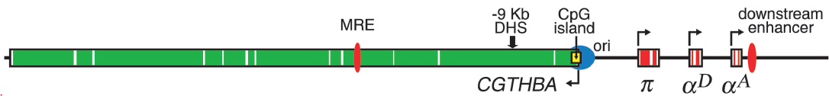
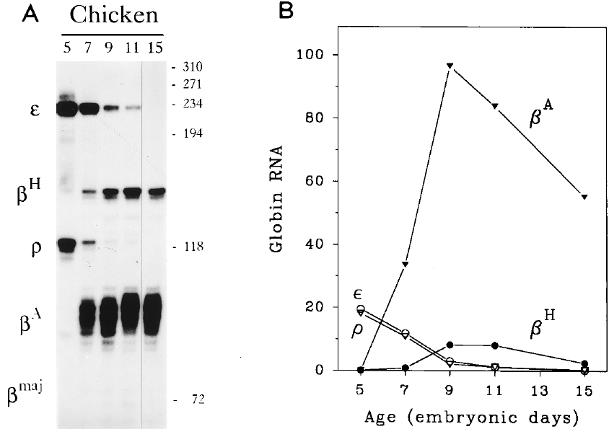
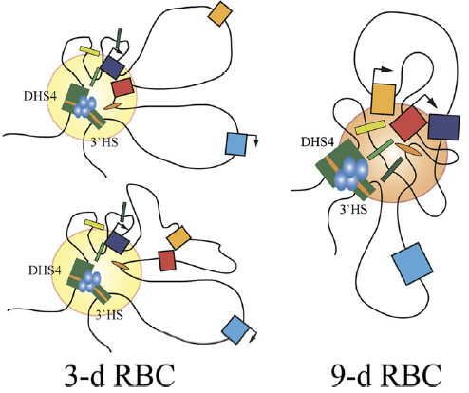
Etude génomique des gènes des globines chez les mammifères et les oiseaux
BANSIR R*., BOUZID M*., DERMOUCHE M*., KACI I*., KIKOUAH S*
* Master 2 GD, FSB, USTHB
Résumé
Abstract
Le développement des organismes supérieurs est un processus complexe qui nécessite l’action de nombreux gènes agissant par étape et de façon concertée. Parmi ces gènes du développement, la famille des gènes Pax et la famille des gènes Wnt. Ici, plusieurs méthodes ont été employées pour étudier leur localisation et expression : les recombinaisons interspécifiques et l’analyse de la ségrégation des marqueurs ont permis une localisation précise; la combinaison des techniques d’amplification, d’hybridation, d’électrophorèse et d’immunohistochimie, optimisées ou non pour une visualisation en 3D, a permis l’analyse de leur expression. Une étude comparative entre ces deux familles de gènes a permis la confirmation de deux notions: leur conservation durant l’évolution et la synergie de leurs actions.
The development of superior organisms is a complex process that needs the action of many genes acting together. Among these development genes we distinguish Pax genes and Wnt genes family.
Here, many methods were employed in order to study their localization and expression : interspecific backcross and the analysis of the markers’ segregation allowed us to have a precise location ; while the combination of amplification techniques, hybridization, electrophoresis and immunohistochemistry, allowed the analysis of their expression. A comparative study between these two families of genes confirmed two concepts : their preservation during evolution and the synergy of their actions.
Mots clés: cartographie comparée, Wnt, Pax, vertébrés, développement embryonnaire précoce
Introduction
Key words: comparative mapping, Wnt, Pax, vertebrates, early embryonic development
Chez les vertébrés supérieurs, les gènes des globines appartiennent à deux familles multigéniques regroupant plusieurs gènes homologues organisés en cluster sur un ou deux chromosomes différents selon l’espèce. Chez les mammifères et les oiseaux, le cluster α est localisé sur le chromosome 16 ou ? tandis que le cluster β se trouve sur le chromosome 11 ou 1, respectivement.
Les gènes de globines ont divergé à partir d’une séquence ancestrale commune qui a subit plusieurs évènements de duplication-transposition-mutation. Ils codent des catégories de globines apparentées (Neuroglobine, Myoglobine, Cytoglobine et les chaines de globines α et β formant l’Hémoglobine).
Les clusters α et β codent respectivement différents types de chaines de globine α et β produites à différents stades du développement (embryonnaire, fœtal et adulte), dans des tissus différents (vésicule ombilicale/sac vitellin, foie, moelle osseuse et rein). L’association de ces chaines résulte en une variété de tétramères formant une catégorie de protéines (Hémoglobines) spécialisées dans la fixation et le transport de l’oxygène et une partie du dioxyde de carbone. Cette fonction est assurée grâce à la présence de quatre molécules d’hème logées dans une région hydrophobe créée par la structure globulaire de ces protéines.
Localisation du cluster β-globine chez l’homme
Matériel et Méthode
Régulation de l’expression du cluster β-globine chez l’homme
Technique des hybrides somatiques
Expression du cluster β-globine chez le Poulet
Cis-régulation
Trans-régulation
1/ Fusion de cellules parentes (humaines x murines) → culture des cellules hybrides → collection de lignées cellulaires hybrides contenant des chromosomes humains ;
1) Préparation des plasmides construits par les clusters β globine de poulet
1) Construction des plasmides
1) Réalisation de 3 cultures différentes des cellules mononucléaires du sang périphérique dans un milieu de culture liquide à phase unique, puis récolte des cellules pour l’étude morphologique et l’extraction des ARNm
2/ Préparation des sondes d’ADNc*, des gènes γ- et β-globines humains à partir d’ARNm extraits d’érythrocytes fœtales et de réticulocytes de patients souffrant de l’Hémoglobine H respectivement ;
2) Création des générations des souris transgéniques
2) Mesure des taux d’ARNm de γ et β globines : Analyse qualitative par éléctrophorèse Bio Red et analyse quantitative par qPCR
3/ Extraction de l’ADN des cellules hybrides → sonication → dénaturation partielle → hybridation ADN-ADNc* ;
2) Création des générations des souris transgéniques
4/ Analyse par chromatographie hydroxylapatite du marqueur Lactate Déshydrogénase A (LDA) présent sur le chromosome 11p .
3) Vérification de l’intégration et la localisation chromosomale par Southern blot et FISH
3) Analyse par Illumina BeadChip Microarray du microalignement puis confirmation par qPCR
Technique des hybrides irradiés
3) Southern Blot et Hybridation in situ pour confirmer l’intégration et la localisation chromosomique des clusters
4) Analyse Bioinformatique et Biostatistique ainsi, génération de 3 profiles d’expression des gènes
1/ Fusion (fibroblaste humain X cellule Ovarienne de l’Hamster Chinois ‘CHO-K1’) → clone hybride J1 (chromosome 11 humain) → cultures cellulaires + irradiations au laser → clones hybrides: J1-7, J1-9, J1-10, J1-11, et J1-23
5) Analyse DAVID GO par un logiciel classifiant les gènes dans des groupes selon leur fonction biologique puis, caractérisation du transcriptome de chaque profil
2/ Etablissement du phénotype et du caryotype de chaque clone par méthodes cytogénétique, immunologique et isozymique ;
4) Mesure des taux d’expression de l’EGFP chez les embryons, fœtus et adultes des souris transgéniques au niveau du sac vitellin, foie fœtal, et dans le sang
6) Analyse fonctionnelle génomique: établissement des voies de signalisation via la méthode IPA (Ingenuity pathway analysis)
3/ Extraction de l’ADN de chaque clone ;
4) Extraction des ARNm à partir du : Sac vitellin, Foie et sang → réalisation d’une électrophorèse
5) Analyse du nombre de copies des transgènes par PCR en temps réel
4/ Obtention des sondes ADN* spécifiques des régions β-et γ-globines
7) Analyse des facteurs de transcription : détermination des sites de leur fixation sur le locus β globine
5/ Electrophorèse sur gel d’agarose marqué au bromure d’éthidium puis hybridation ADN-ADN* et révélation par autoradiographie.
Résultats et discussion
Profile | Voies de signalisations impliquées | Certains Facteurs de transcriptions impliqués | Régulation des gènes β- et γ-globines
Profile 1 | *Cdc42 ; *NF-Kb ; *Erythropoïetine ; *Notch ; *p38 MAPK | KLF4 GATA2 GATA3 FOS | 7ème- 21ème jours: down-regulation de β et up-regulation de γ
Profile 2 | *Point de contrôle G2/M du cycle cellulaire; *Point de contrôle G1/S du cycle cellulaire ; *p53 | KLF1 KLF 10 GATA1 NFE2 | 21ème- 28ème jours: up-regulation de β et down-regulation de γ
Profile 3 | *Point de contrôle G1/S du cycle cellulaire ; *Point de contrôle G2/M du cycle cellulaire | GATA 5 WT1 | Autour du 21ème jour : γ/β -globine Switch.
(A) Cartographie génique régionale du chromosome 11 humain montrant la position des gènes β- et γ-globines. (B) Carte génique montrant l’ordre et la distance entre les 4 gènes de globines.
Expression d’EGFP dans des embryons des souris transgéniques de HS2/GFP aux stades : E10,5 ; E13,5
Expression d’EGFP dans des embryons des souris transgéniques de HS3/GFP aux stades : E10,5 ; E13,5
Cartographie montrant la position des gènes et les éléments de régulation des gènes β-globines des oiseaux.
Les facteurs de transcription intervenant dans les voies de signalisations des trois profiles
Conclusion
Cartographie du domaine des gènes α-globin des oiseaux et la position des éléments fonctionnels importants
Expression d’EGFP dans des embryons des souris transgéniques de HS2-3/GFP aux stades : E10,5 ; E13,5
Changement du niveau des ARNm de β- et γ-globines durant la maturation érythrocytaire
Chez les mammifères et les oiseaux, l’organisation générale du domaine des gènes des globines a été conservé durant l’évolution avec une régulation spation-temporelle de leur expression. Toute fois, l’évolution indépendante de ces gènes a induit des différences caractéristiques de l’espèce: du point de vue structure, chez l’homme, ces gènes sont organisés selon l’ordre de leur expression durant le développement, ce qui n’est pas le cas pour les oiseaux ; du point de vue expression, chez l’homme, la région régulatrice contenant des sites hypersensitifs à la Dnase I (HS) interagit avec le promoteur de chaque gène selon le stade et le tissu, ce qui exclu tout phénomène de compétition. Chez les oiseaux, cette région interagit avec les promoteurs des gènes de globines fœtales et adultes mais n’interagit pas avec ceux des globines embryonnaires, ceux-ci possèdent un système d’autorégulation, ainsi, un phénomène de compétition caractérise cette régulation chez les oiseaux.
Les centres actifs de la chromatine de β-globine dans le noyau des globules rouges des embryons de poulet (3 et 9jrs)
A) Profil électrophorétique des ARNm de β-globine du poulet. B) Variation des niveaux des ARNm β-globine selon l’age
Références bibliographiques

